Slide 1
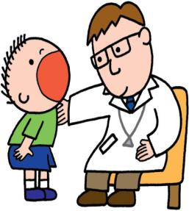
Unit 4
Seeing the doctor.
第一课时
WWW.PPT818.COM

Slide 2
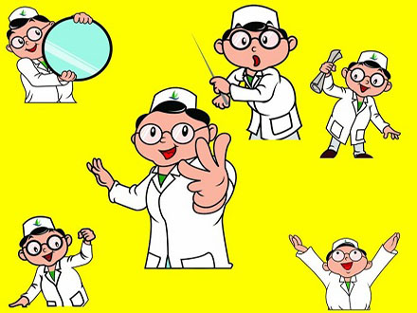
Introduce
--What’s wrong with you?
--I have got...
--What should I do?
--You should...

Slide 3
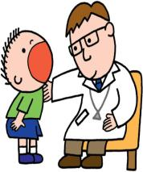
Words
see [si:]
作动词，意为“看...”
eg：I go to see the doctor. 我去看医生。
see a doctor
小练习：汉译英：看医生__________
拓展：（1）see + sb.+ do sth.意为看见某人做过某事
eg：I saw him sweep the floor. 我见他扫过地。
（2）See + sb. + doing sth. 看见某人正在做某事
eg：He sees the birds dancing in the trees. 他看到鸟儿在树上跳舞。

Slide 4
Words
anything [ˈeniθɪŋ]
作代词，意为“任何东西”。常用于一般疑问句和否定句中。
eg：Anything else? 还要别的什么吗？
小练习：单项选择：I can not do______for you
A: anything B.something
A
拓展：something意为某事; 常用于肯定句中。
eg：There is something wrong with my ears.
我的耳朵有点毛病。

Slide 5
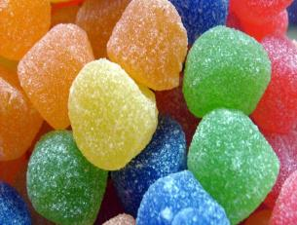
Words
sweet [swi:t]
作名词，意为“糖果”。
eg：I like sweets, he like sweets, too.
我喜欢糖果，他也喜欢糖果。
小练习：汉译英：许多糖果
a lot of sweets
拓展：（1）作形容词，意为“甜的”。
eg：a cup of hot sweet coffee 一杯甜甜的热咖啡。
（2）作形容词，表示声音的甜美。
eg: a sweet voice 甜润的嗓音。

Slide 6
Words
too [tu:]
作副词，意为“太”。用于副词和形容词之前。
eg：This tree is too tall. 这棵树太高了。
小练习：汉译英：太年轻。
too young
拓展：also与too的区别：两者都用于肯定句，位置不同。
also放在be动词，助动词，情态动词之后，实义动词之前。
eg：I also go there. 我也去那里。
too常放在句末，用逗号隔开。
eg：We go to the cinema , too.我们也去电影院。

Slide 7
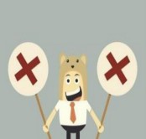
Expressions
I can’t eat anything. 我不能吃任何东西
由can引导的否定句，直接在情态动词can后加否定词not.
句式结构为： 主语+ can not +动词原形+其他。
eg:He can’t go out alone.他不能独自一人外出。
小练习：句型转换：Nancy can make beautiful clothes.（改成否定句）
Nancy can not make beautiful clothes.

Slide 8
Expressions
Do you eat a lot of sweets? 你能吃许多糖果吗？
当主语为非第三人称单数时：
一般疑问句：Do + 主语 +动词原形 +其他？
肯定回答：Yes, 主语+do.
否定回答：No, 主语+don’t.
eg：--Do you like chocolate? --Yes, I do. No, I don’t.
小练习：句型转换：They often watch films at home.（改成一般疑问句）
Do they often watch films at home?
Yes, they do. / No,they don’t.

Slide 9
Expressions
拓展：当主语为第三人称单数时：
一般疑问句：Does+ 主语 +动词原形 +其他？
肯定回答：Yes, 主语+does.
否定回答：No, 主语+doesn’t.
小练习：句型转换：She needs some warm clothes.（改成一般疑问句）
Does she need any warm clothes?
Yes, she does. / No, she doesn’t.

Slide 10
Dialogue
Mike has a toothache. He goes to see the dentist.
迈克牙疼。他去看牙医。
Dentist: What’s wrong with you?
医生：你怎么了？
Mike: I have a toothache. I can’t eat anything.
我牙疼，我不能吃任何东西。
Dentist: Do you eat a lot of sweets?
牙医：你吃了许多糖吗？

Slide 11
Dialogue
Mike: Yes, I do.
迈克：是的。
Dentist: You shouldn’t eat too many sweets. You should brush your teeth in the morning and before bedtime.
牙医：你不应该吃太多的糖果。你应该早上和上床睡觉之前刷牙。
Mike: OK. Thanks.
迈克：好的，谢谢。

Slide 12
Expand
小故事
Teacher: Would Shakespeare be a great man if he were still alive today?
Student: Of course. He must be a great man, for so far nobody has lived to over 400 years.
老师：如果莎士比亚还活着，他会是一名伟人吗？
学生：当然。因为到目前为止，还没有人活到400多岁。

Slide 13
Expand
经典小故事
Mr. Smith: Waiter, there's a dead fly in my soup.
Waiter: Yes, sir, I know---it's the heat that kills it.
史密斯先生：服务员，我的汤里有一只死苍蝇．
服务员：是的，先生，我知道了，它是被烫死的．

Slide 14
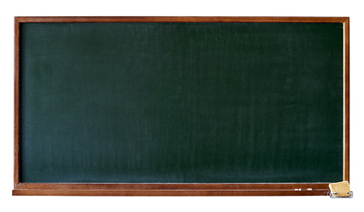
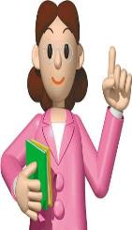
Summary
see
too
anything
sweet
I can’t eat anything.

Slide 15
Exercise
1.t a h e o o h t c 2. d t i e n s t 3.b s r u h 4.b d e t m e i
toothache
dentist
brush
bedtime
英文： ___________ ___________ ___________ ___________
中文： ___________ ___________ ___________ ___________
牙疼
牙医
刷
就寝时间

Slide 16
Exercise
I should go to school by metro.（改成否定句）
___________________________________________
Daisy can make birthday cakes.（改成一般疑问句）
___________________________________________
My mother and I take the bus to school（改成一般疑问句）
__________________________________________
I have a stomachache（根据答句，写出问句）
___________________________________________
I should not go to school by metro.
Can Daisy make birthday cakes?
Does your mother and you take the bus to school?
What’s wrong with you?

Slide 17
Homework
尝试自己编写陈述句并变为一般疑问句。

